Slide 1
Formadores:
José Carvalho & Gastão de Sousa

Slide 2
Módulo 4
CRIAÇÃO DE VALOR E INTERAÇÃO SISTÉMICA NO DESPORTO ESCOLAR
José Carvalho jose.carvalho@dge.mec.pt
Gastão Sousa
gastao.sousa@degeste.mec.pt

Slide 4
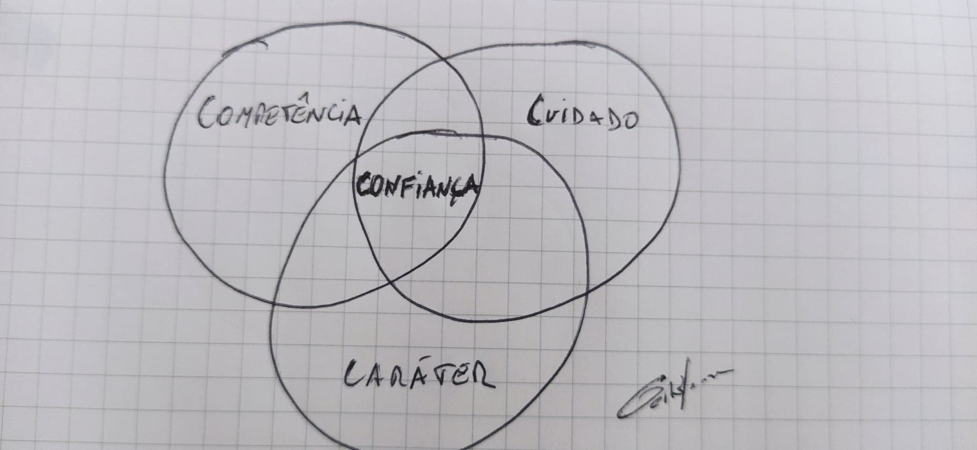
Interações sistémicas
Módulo 4: Criação de valor e interação sistémica no desporto escolar​
Por confiança entenda-se a disposição de uma parte ser vulnerável às ações da outra, sem sentir necessidade de questionar ou controlar essa outra parte.

Slide 5
Módulo 4: Criação de valor e interação sistémica no desporto escolar​
Conceito de interações sistémicas
Reconhecer, avaliar e responder às circunstâncias dinâmicas dentro e fora do projeto, de uma forma holística, entendendo as suas inter-relações e interdependências, procurando afetar positivamente a performance.

Slide 6
Módulo 4: Criação de valor e interação sistémica no desporto escolar​
Criar Valor
Stakeholders
Equipa
Gestão Risco
Planeamento
Transferência Conhecimento
Resultados

Slide 7
Módulo 4: Criação de valor e interação sistémica no desporto escolar​
Stakeholder: um indivíduo, grupo ou organização que pode afetar, ser afetado ou entender que está a ser afetado por uma decisão, atividade ou resultado de um projeto, programa ou portfolio.
Análise de Stakeholders: um método de recolha e análise sistemática de informação quantitativa e qualitativa, para determinar quais os interesses que devem ser considerados ao longo do projeto.

Slide 8
Módulo 4: Criação de valor e interação sistémica no desporto escolar​
1º Identificar os stakeholders do projeto
2º Definir os stakeholders prioritários
3º Conhecer detalhadamente os stakeholders prioritários
Exemplo:
https://www.menti.com/wyo38ktdfd
Exemplo DGESTE:
Stakeholders internos
- trabalhadores
Stakeholders externos
- Governo-Tutela
- Estabelecimentos de Ensino
- Autarquias Locais
- Direções-Gerais do Ministério da Educação
- Programa Operacional do Capital Humano (POCH)
- Tribunal de Contas
- Associações de: Pais e Encarregados de Educação; Estudantes; Diretores de Escolas; Professores, etc.

Slide 9
Módulo 4: Criação de valor e interação sistémica no desporto escolar​
Interesse da sua organização/projeto nos stakeholders
BAIXO
ALTO
Esforço Mínimo
Manter Informados
Manter Satisfeitos
Principais públicos
BAIXO
Poder ou influência dos
stakeholders no projeto
ALTO

Slide 10
Módulo 4: Criação de valor e interação sistémica no desporto escolar​
Liderança
Coesão da equipa
SUCESSO

Slide 11
Módulo 4: Criação de valor e interação sistémica no desporto escolar​
Coesão da equipa: grau com que os membros são atraídos para a sua equipa e o desejo de permanecer nela. (Michalisin, Karau e Tangpong, 2007)

Slide 12
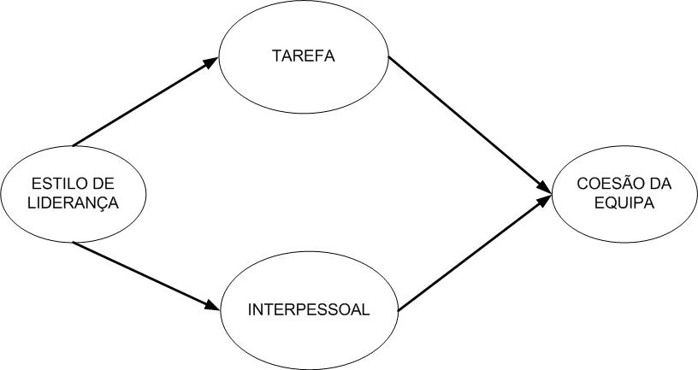
Módulo 4: Criação de valor e interação sistémica no desporto escolar​

Slide 13
Exercícios 8 e 9
Dinâmica de grupo
Ex. 8. : Exercício de construção do mapa de stakeholders e desenvolvimento da comunidade.
Ex. 9. construção do plano de ação para a comunidade de prática.

